Slide 1
Velkommen til Onlinemøde B
Kommunernes Pensionssystem, KP Basis
Vi gør opmærksom på, at vi optager undervisningen, og at vi benytter testdata

Slide 2
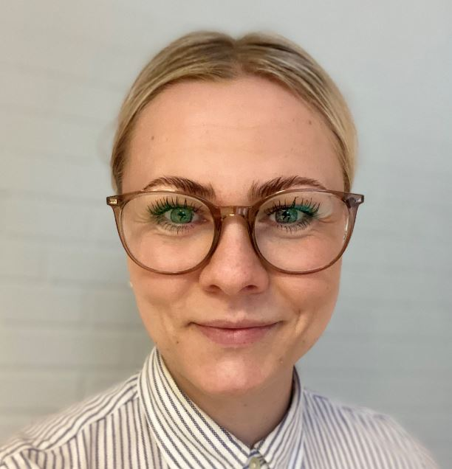


Netcompany
Natasja Henriksen
Business Consultant
Eva Maria Ellingsøe
Business Consultant
Support

Slide 3
Dagsprogram
Lektion | Lektionstitel
Intro | Struktur på dagens undervisning
 | Opsummering af onlinemøde A
1 | Master- og brevskabeloner
 | Pause
2 | Rapporter
 | Mulighed for at arbejde med systemopsætning
Afrunding | Evaluering og tak for nu
Vi gør opmærksom på, at vi benytter testdata

Slide 4



1. Struktur på dagens undervisning (1 af 2)
Slå din mikrofon fra
Tænd for dit kamera
Mødet vil blive optaget

Slide 5

1. Struktur på dagens undervisning (2 af 2)
Stil jeres spørgsmål i chatten løbende, så svarer vi der hurtigst muligt

Slide 6
Opsummering af onlinemøde A
Vi gør opmærksom på, at vi benytter testdata

Slide 7
1. Opsummering af onlinemøde A (1 af 1)
KP Basis er en basisløsning for den nye kommunale systemunderstøttelse af fagområdet Social Pension
Jeres rolle som systemadministratorer er at opsætte og tilpasse systemet gennem Systemparametre således, at KP Basis passer jeres kommunes behov
Ansvaret for administrationen og vedligeholdet af den enkelte systemparameter i systemet veksler mellem at være med centralt eller delt

Slide 8
Lektion 1 - oplæg
Master- og brevskabeloner
Læringsmål
Master- og brevskabeloner - og hvad bruges de til
Administration af skabeloner og skabelonelementer
Hvordan ser det ud for sagsbehandlerne?
Vi gør opmærksom på, at vi benytter testdata

Slide 9
1. Læringsmål (1 af 1)
”Jeg ved, hvad master- og brevskabeloner er, og hvad de bruges til”
”Jeg ved, hvordan master- og brevskabelonerne bliver til samlede breve, og hvordan sagsbehandlerne arbejder med disse”
”Jeg ved, hvordan jeg retter og opretter master- og brevskabeloner”

Slide 10



2. Hvad er master- og brevskabeloner, og hvad bruges de til? (1 af 4)

Slide 11
2. Hvad er master- og brevskabeloner, og hvad bruges de til? (2 af 4)
Masterskabelon
Brevskabelon
Det, som sagsbehandleren arbejder med og sender ud

Slide 12
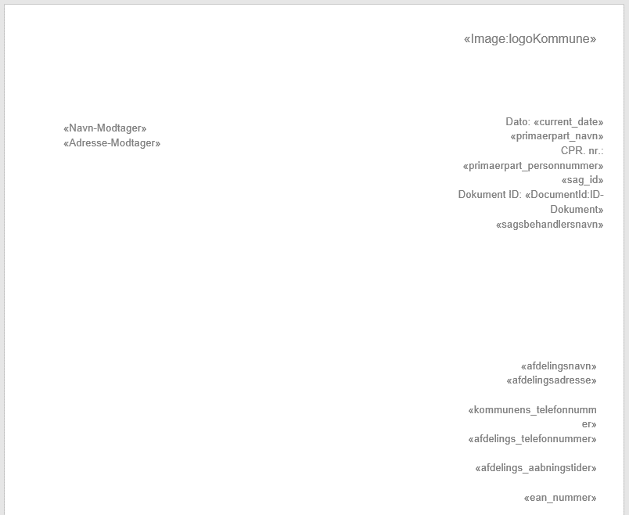
2. Hvad er master- og brevskabeloner, og hvad bruges de til? (3 af 4)
Masterskabelon

Slide 13

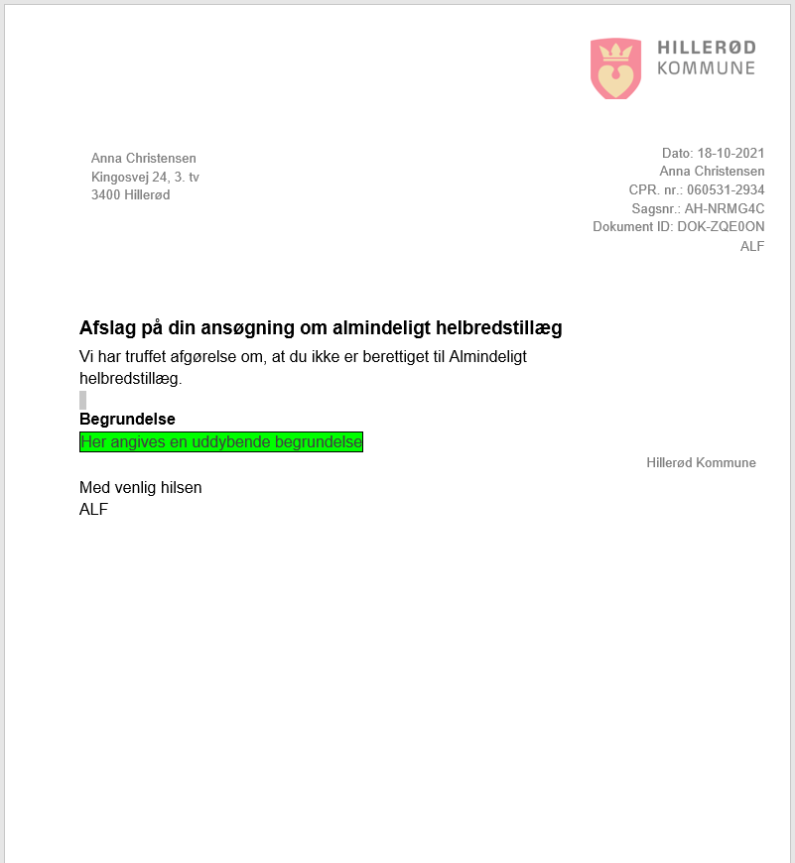


2. Hvad er master- og brevskabeloner, og hvad bruges de til? (4 af 4)
Masterskabelon
Brevskabelon
Afslag – Alm. Helbredstillæg

Slide 14
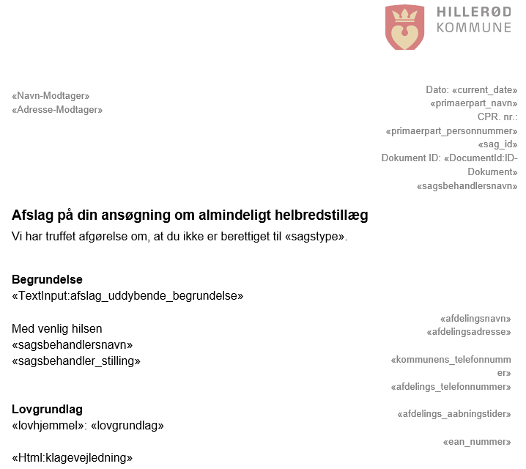
3. Administration af skabeloner og skabelonelementer (1 af 3)
Overskrifter
Statisk tekst
Manuelle flettefelter
Automatiske flettefelter
Indholdselementer

Slide 15
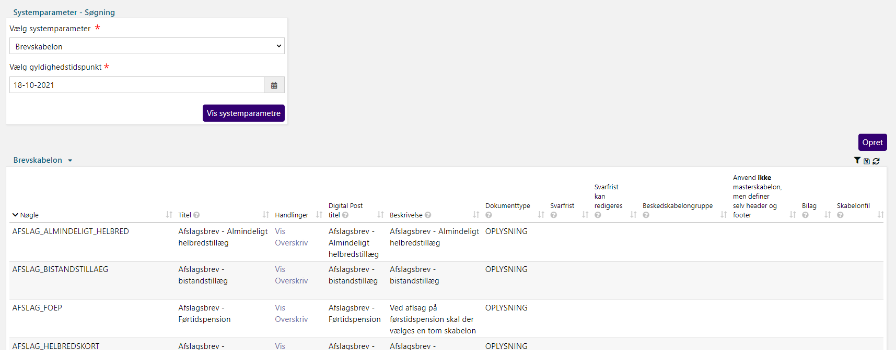
3. Administration af skabeloner og skabelonelementer (2 af 3)

Slide 16
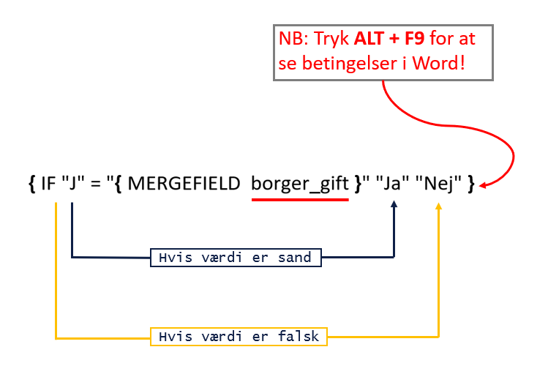
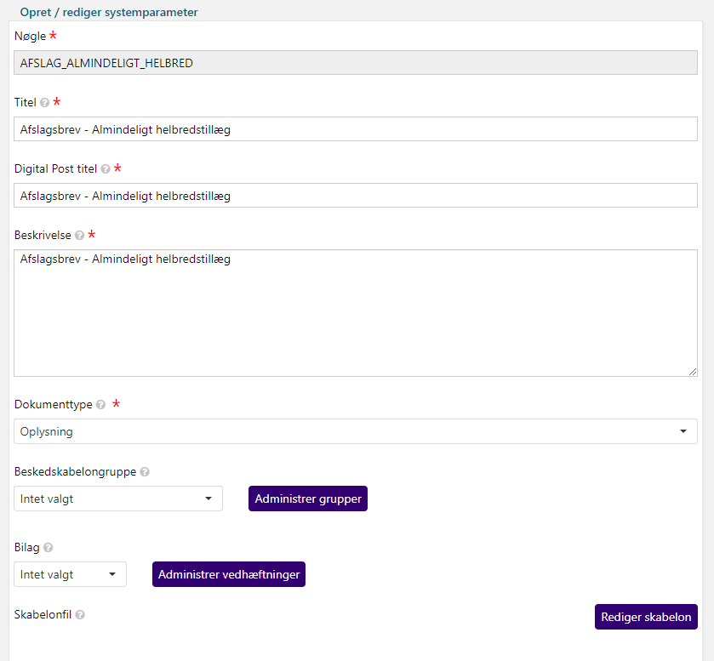
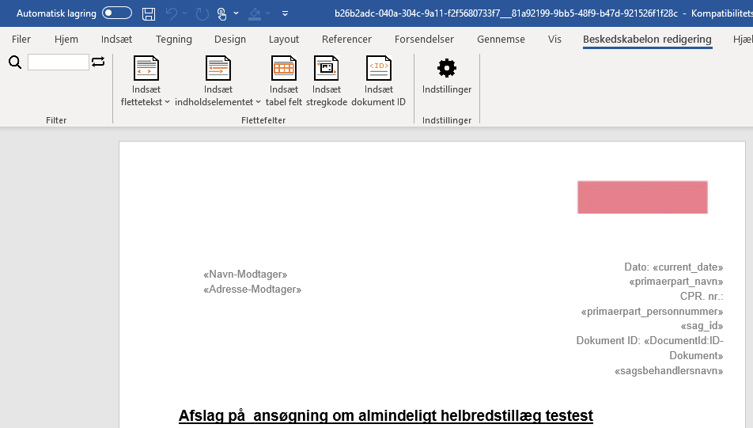
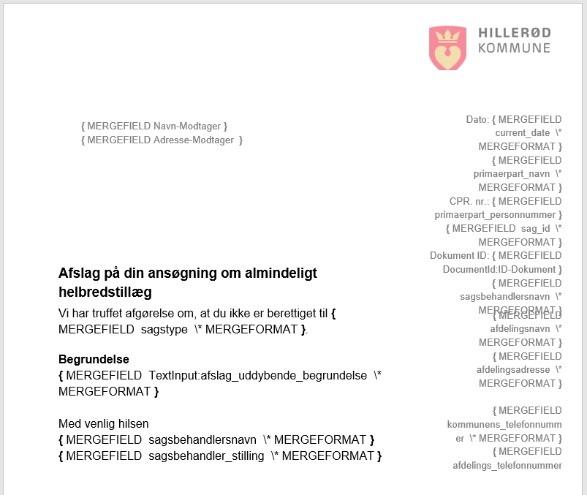

3. Administration af skabeloner og skabelonelementer (3 af 3)

Slide 17
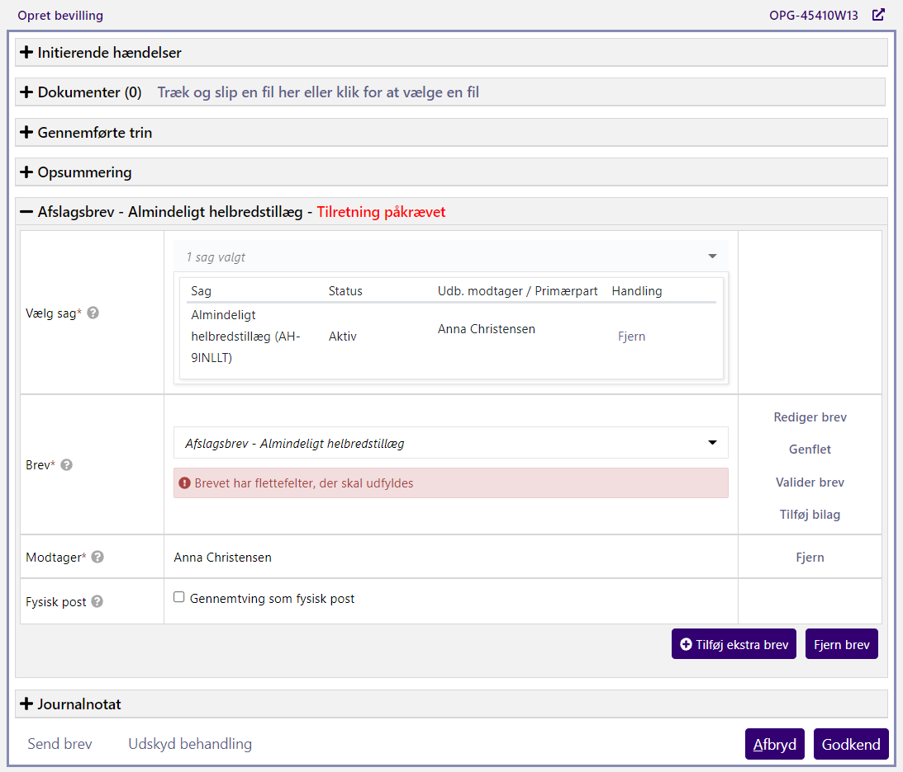
4. Hvordan ser det ud for sagsbehandlerne? (1 af 1)
Afslag – Alm. Helbredstillæg

Slide 18

Lektion 1 - demonstration
Master- og brevskabeloner
Fremsøgning af brevskabeloner
Administration af brevskabeloner
Redigering af selve brevskabelonen
En sagsbehandlers proces vedr. breve
Vi gør opmærksom på, at vi benytter testdata, samt at der i denne demonstration tages udgangspunkt i brevskabeloner

Slide 19
Lektion 1 - Opsamling
” Jeg ved, hvad master- og brevskabeloner er, og hvad de bruges til af hhv. systemadministratorer og sagsbehandlere”
”Jeg ved, hvordan master- og brevskabelonerne bliver til samlede breve, og hvordan sagsbehandlerne arbejder med disse”
”Jeg ved, hvordan jeg retter og opretter master- og brevskabeloner”

Slide 20

Lektion 1 - Spørgsmål

Slide 21
Pause
Vi mødes igen efter pausen til lektion 2 om rapporter

Slide 22
Lektion 2 - oplæg
Rapporter
Læringsmål
Rapporter – hvor og hvornår?
Opret og tilgå dine rapporter
Vi gør opmærksom på, at vi benytter testdata

Slide 23
1. Læringsmål (1 af 1)
”Jeg ved, hvad en rapport er, og hvad jeg, i min rolle som systemadministrator, kan bruge rapporter til i KP Basis”
”Jeg ved, hvordan jeg opretter og åbner en rapport”
”Jeg ved, hvordan jeg kan filtrere indholdet i rapporter”

Slide 24

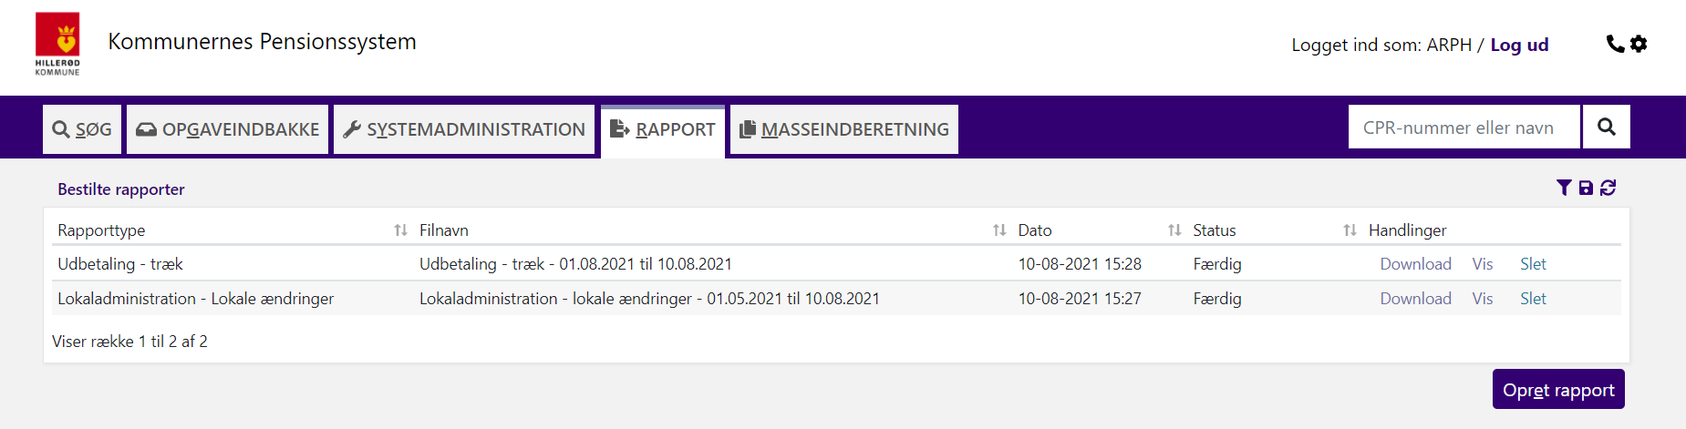
2. Rapporter – hvor og hvornår? (1 af 2)

Slide 25



2. Rapporter – hvor og hvornår? (2 af 2)
I kan have behov for at klikke jer ind i fanen, hvis I eksempelvis…
Ønsker at se, hvilke ændringer der er blevet lavet i systemet i en periode, hvor i har været væk
Har behov for at danne jer et overblik over en borgers stamoplysninger

Slide 26
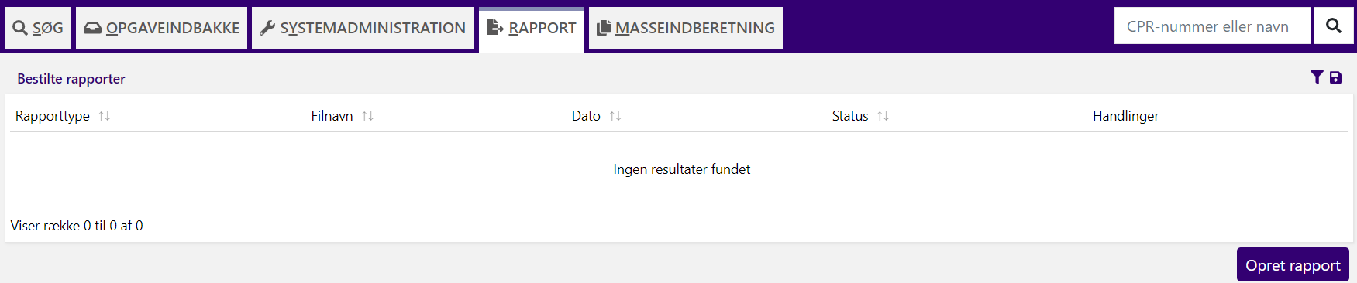
3. Opret og tilgå dine rapporter (1 af 8)

Slide 27
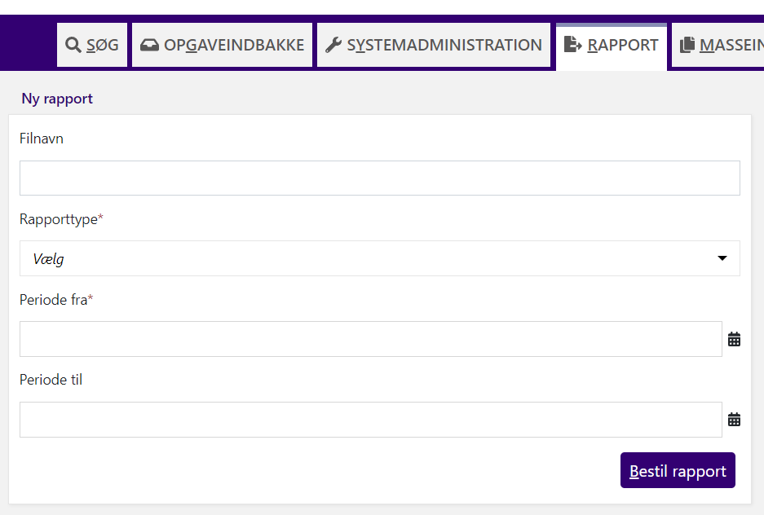

3. Opret og tilgå dine rapporter (2 af 8)

Slide 28
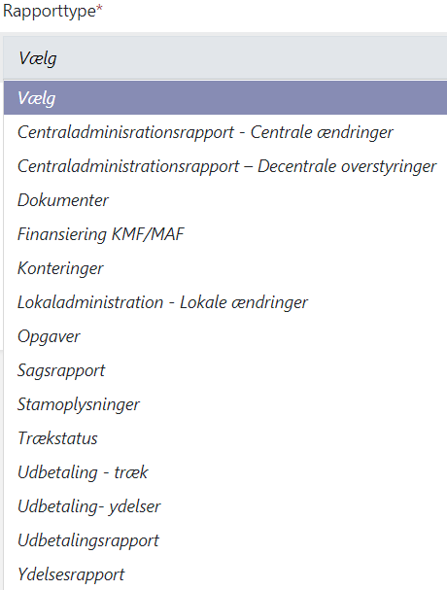

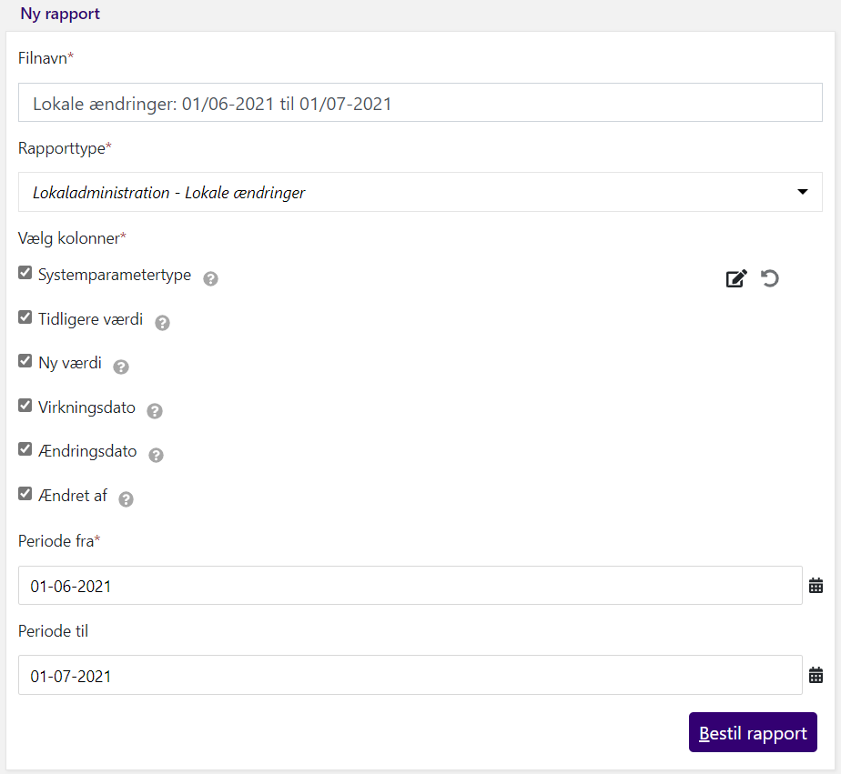
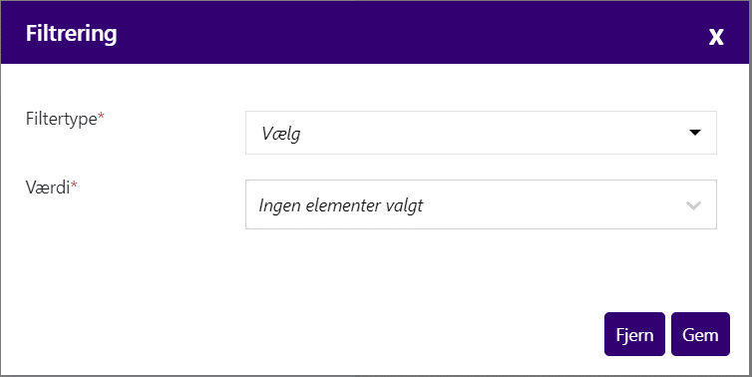
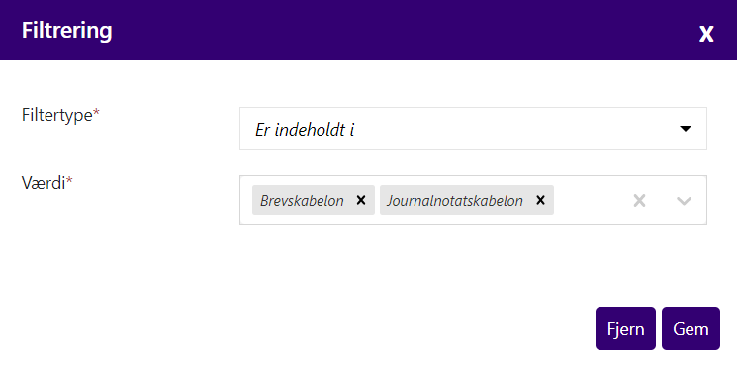
3. Opret og tilgå dine rapporter (3 af 8)

Slide 29
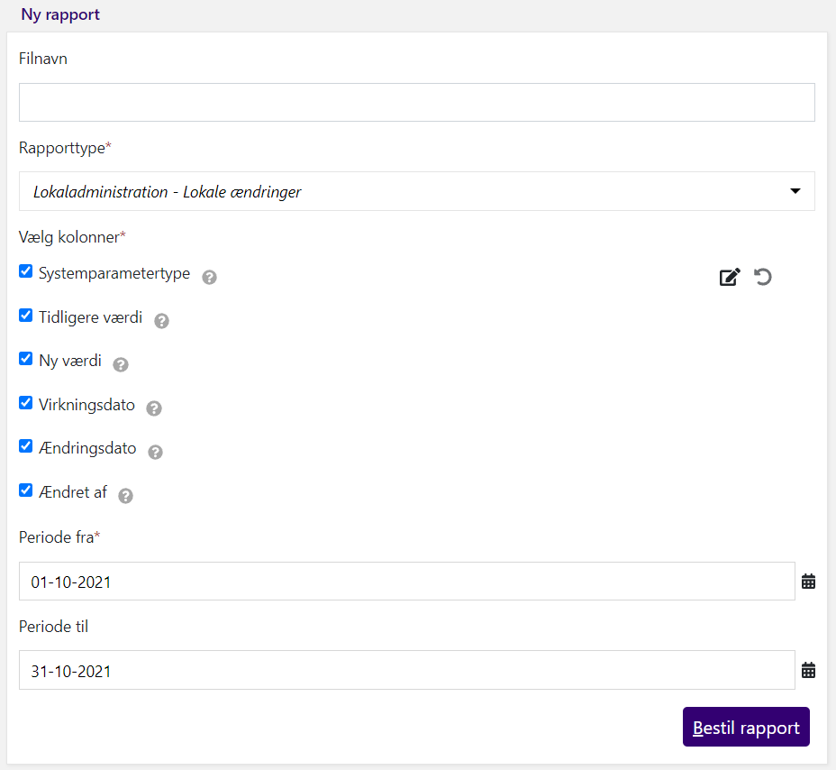
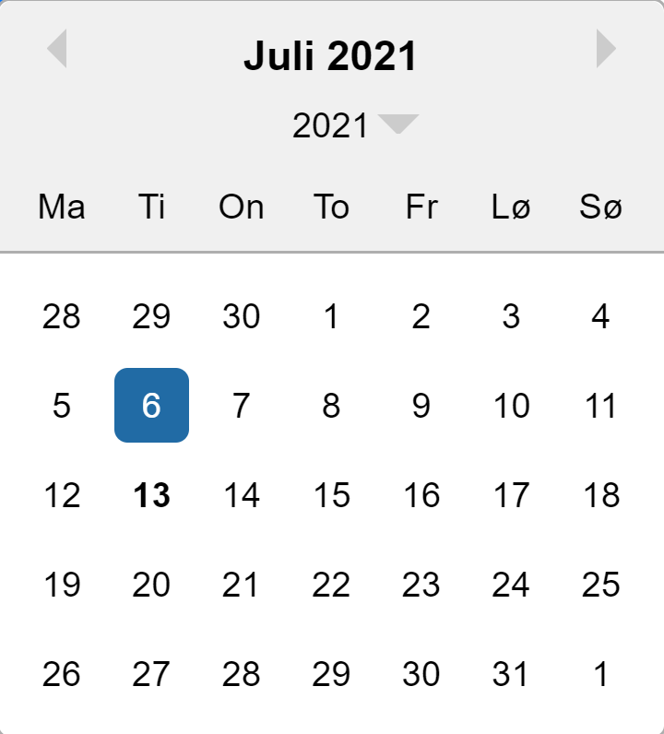
3. Opret og tilgå dine rapporter (4 af 8)

Slide 30
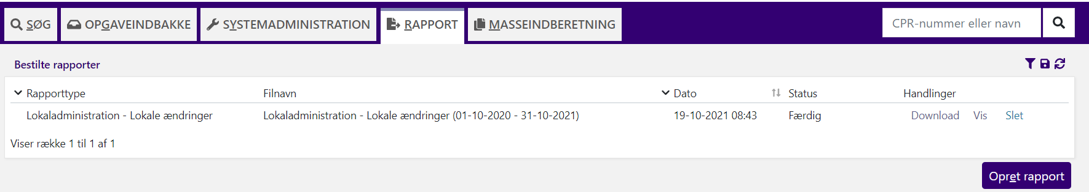




3. Opret og tilgå dine rapporter (5 af 8)
Bestilt
Under behandling
Færdig
Fejl

Slide 31
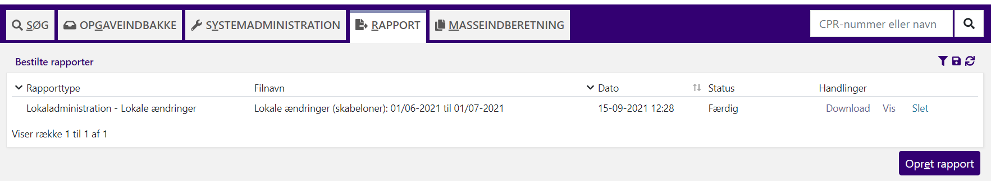
3. Opret og tilgå dine rapporter (6 af 8)

Slide 32
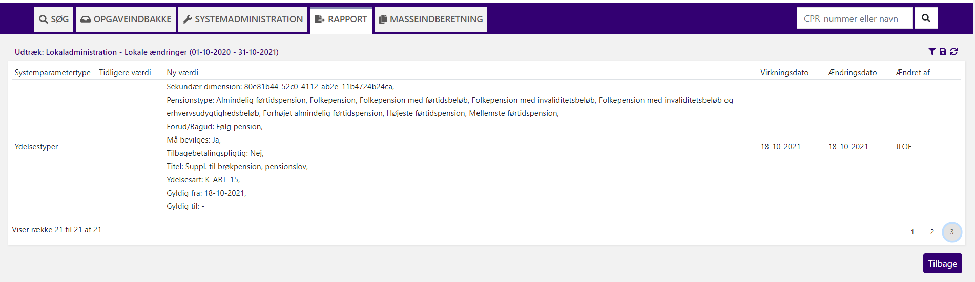
3. Opret og tilgå dine rapporter (7 af 8)

Slide 33
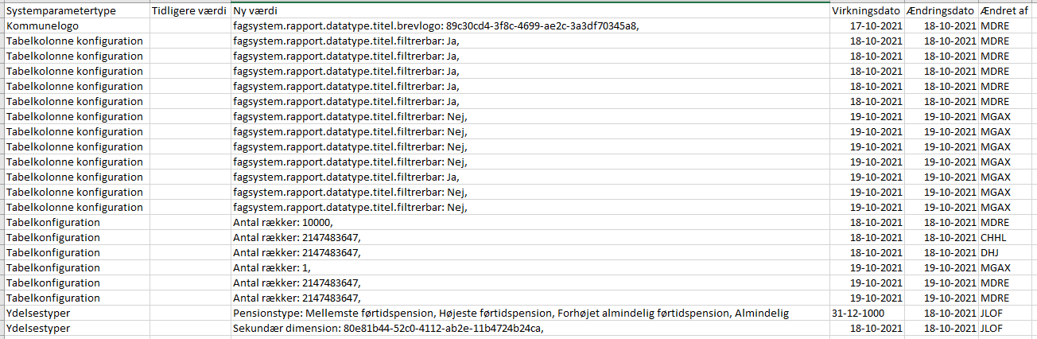
3. Opret og tilgå dine rapporter (8 af 8)

Slide 34
Lektion 2 - demonstration
Rapporter
Fanen rapport og bestilte rapporter
Oprettelse af en rapport
Visning af en rapport
Gennemgang af relevante rapporter
Vi gør opmærksom på, at vi benytter testdata

Slide 35
Lektion 2 - Opsamling
”Jeg ved, hvad en rapport er, og hvad jeg, i min rolle som systemadministrator, kan bruge rapporter til i KP Basis”
”Jeg ved, hvordan jeg opretter og åbner en rapport”
”Jeg ved, hvordan jeg kan filtrere indholdet i rapporter”

Slide 36
Lektion 2 - Spørgsmål

Slide 37

Tid afsat til deltageres eventuelle spørgsmål, behov for ekstra demonstration, afklaring, mm.

Slide 38
Afrunding
Link til relevant uddannelsesmateriale:
Dokumenter - Uddannelsesmaterialer (KP Basis) (kombit.dk)

